Slide 1



«ИНВЕСТИЦИОННЫЙ МАРКЕТПЛЕЙС»
КОРОТКИЙ ПУТЬ К ФИНАНСОВЫМ ПРЕДЛОЖЕНИЯМ
КРЕДИТНЫХ ОРГАНИЗАЦИЙ

Slide 2



«ИНВЕСТИЦИОННЫЙ МАРКЕТПЛЕЙС»
Цифровой сервис для инвестора, который дает возможность получить предложения по кредитованию напрямую от банков-участников, реализующий проекты на территории Рязанского региона
Преимущество для инвестора – возможность подать заявку и получить сразу несколько предложений в рамках одной площадки.

Slide 3

ПРИНЦИП И ЦЕЛЬ РАБОТЫ ЦИФРОВОГО СЕРВИСА
Принцип работы сервиса:
Инвестор сравнивает предложения банков, выбирает подходящее предложение и получает средства под реализацию инвестиционного проекта, минимизируя при этом посещение банков.
Цель работы маркетплейса:
Упростить процесс получения предложений от банков-участников с помощью одной заявки.

Slide 4

БАНКИ – УЧАСТНИКИ ПРОЕКТА
АО «ГАЗПРОМБАНК»
ПАО «СБЕРБАНК»
АО «РОССЕЛЬХОЗБАНК»
ПАО «БАНК ВТБ»
АО АКБ «ЛАНТА БАНК»
ПАО «ПРИО-ВНЕШТОРГБАНК»
ПАО «ПРОМСВЯЗЬБАНК»
АО «АБ РОССИЯ»
ООО «ЖИВАГО БАНК»

Slide 5
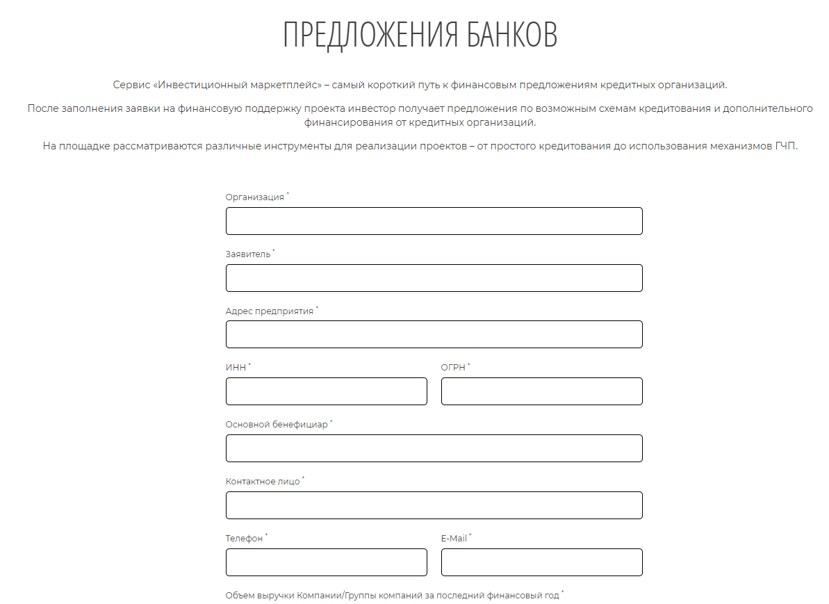
АЛГОРИТМ РАБОТЫ СЕРВИСА «ИНВЕСТИЦИОННЫЙ МАРКЕТПЛЕЙС»
1. Инвестор заполняет заявку с данными по проекту на сайте Инвестиционного портала Корпорации Развития Рязанской области https://investryazan.ru/ru.
2. Администратор маркетплейса в течение одного рабочего дня проверяет заявку, при необходимости проводит дополнительные консультации с заявителем. Далее заявка автоматически переходит к Банкам-участникам.

Slide 6

АЛГОРИТМ РАБОТЫ СЕРВИСА «ИНВЕСТИЦИОННЫЙ МАРКЕТПЛЕЙС»
3. В течение 5 рабочих дней банки-участники формируют кредитное предложение и направляют его инвестору.
4. В течение следующих 5 рабочих дней заявитель выбирает одно или несколько предложений от банков и продолжает взаимодействие с ними напрямую

Slide 7
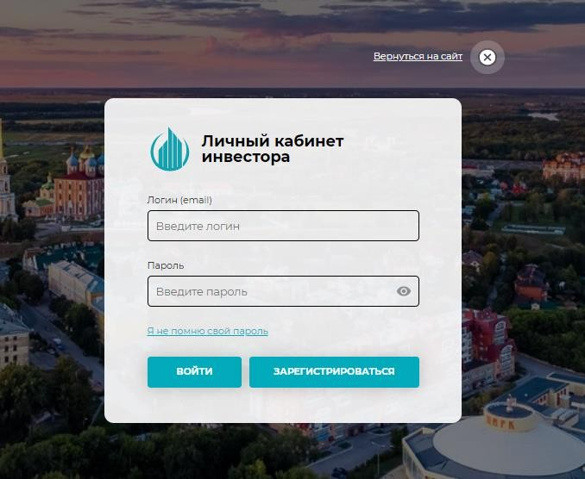
КАК ЗАПОЛНИТЬ ЗАЯВКУ?
1. Инвестору необходимо заполнить заявку на инвестиционном портале Корпорации Развития Рязанской области https://investryazan.ru/ru/page/marketplace-bankovskih-uslug
2. После заполнения всех данных в заявке необходимо нажать кнопку «Отправить на рассмотрение»
3. После подачи заявки инвестором автоматически создается личный кабинет, в котором находится вся необходимая информация по взаимодействию с банками.

Slide 8

КАК ЗАПОЛНИТЬ ЗАЯВКУ?
Информацию с готовыми предложениями от банков инвестор может получить в личном кабинете.
Консультацию при заполнении заявки можно получить у администратора «Инвестиционного маркетплейса»
Лысаковой Екатерины
Тел: +7(4912)777-717 доб.243

Slide 9















КОНТАКТЫ

